Slide 1
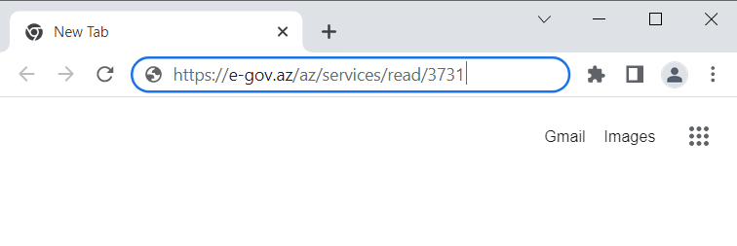
1
Əgər uçota durmusunuzsa brauzerinizdə qeyd etdiyimiz
link (https://e-gov.az/az/services/read/3731) vasitəsilə AsanLogin sistemindən şəxsi kabinetinizə daxil olun

Slide 2
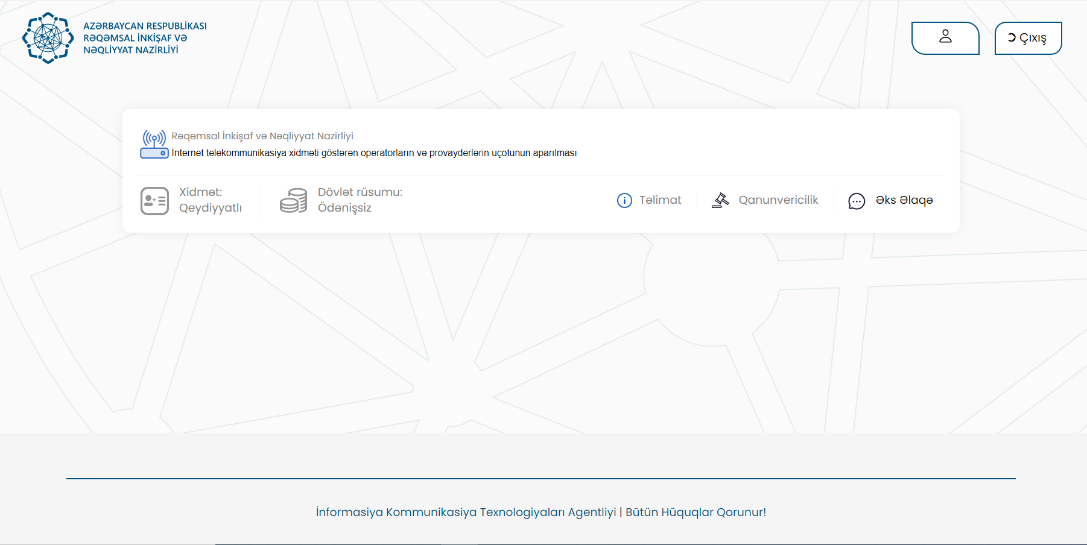
2
İşarələnmiş düyməni klikləyərək məlumat hesablama sisteminə keçid edin

Slide 3
3
İşarələnmiş düyməni klikləyərək pəncərəni genişlədin.

Slide 4
4
Açılmış pəncərədə göstərdiyiniz telekommunikasiya xidmətinə uyğun olaraq düymələr aktiv olacaqdır. Hesabatlardan birini seçərək davam edin

Slide 5
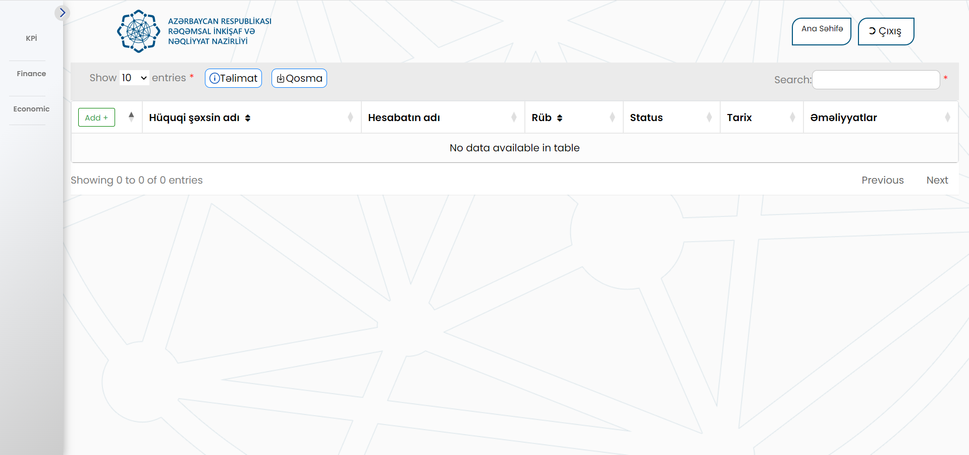
5
Seçdiyiniz hesabat növünə uyğun olaraq pəncərə açılır. Bu pəncərədə rüblük hesabat əlavə etmək üçün işarələnmiş düyməni klikləyin. Qeyd: Nəzərə alın ki, məlumatlarınızı tarix olaraq hansı rübdə əlavə edirsinizsə, hesabat həmin rübə aid hesab olunacaq.

Slide 6
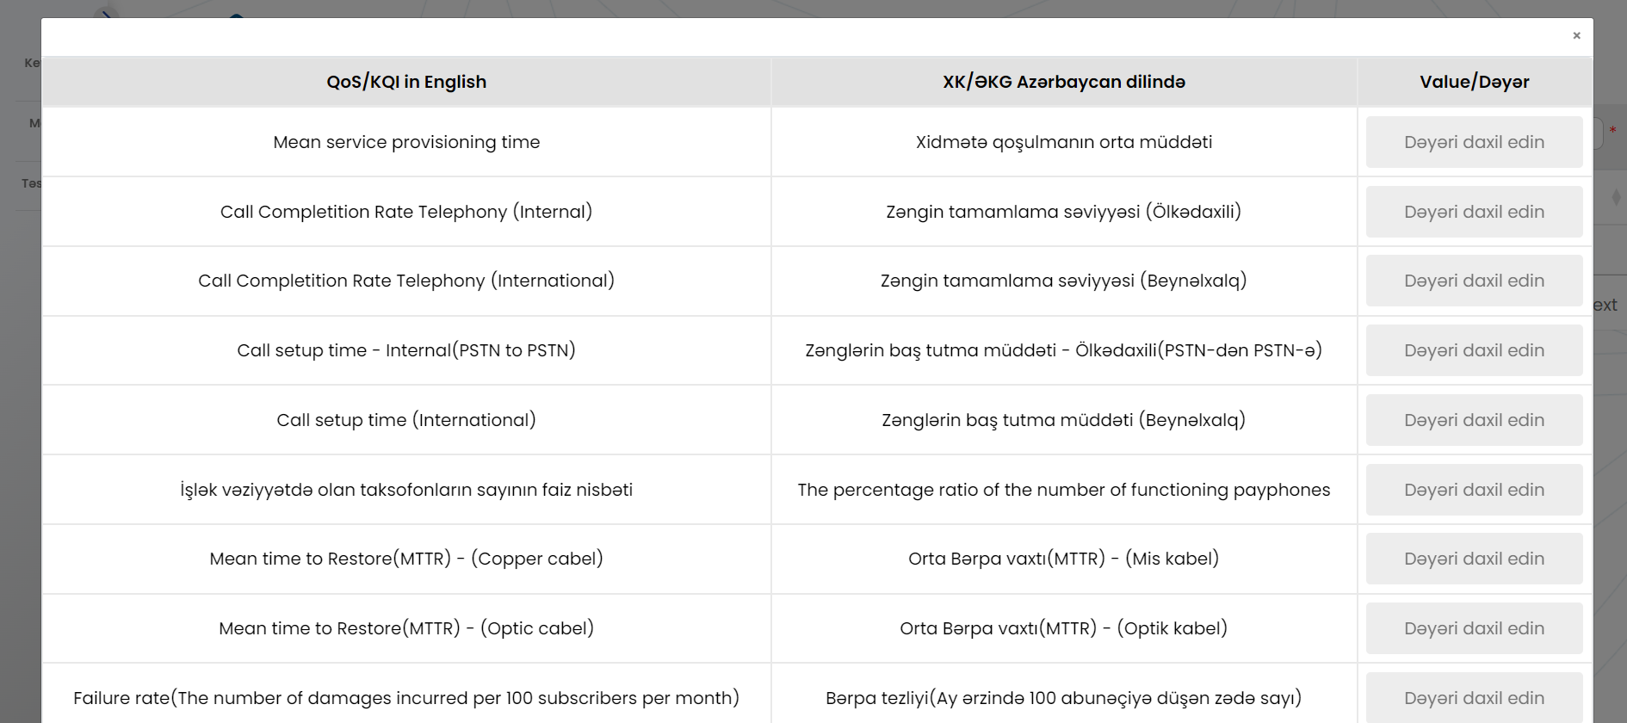
İşarələnmiş bölmələrə müvafiq dəyərləri daxil edin.
6

Slide 7
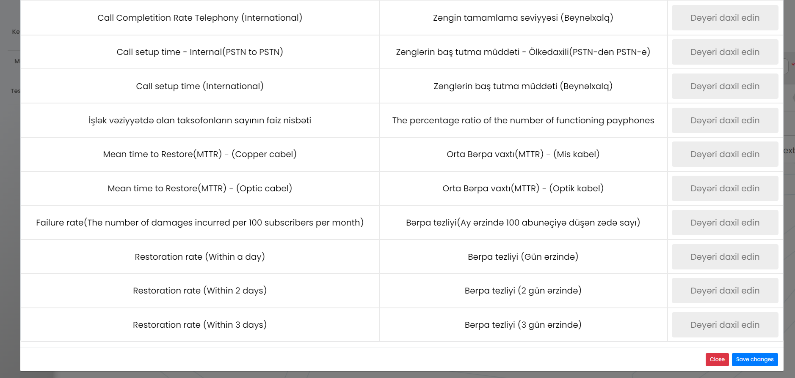
Bütün xanaları doldurduğunuza əmin olduqdan sonra işarələnmiş düyməyə kliyərək dəyişiklikləri yadda saxlayın
7

Slide 8
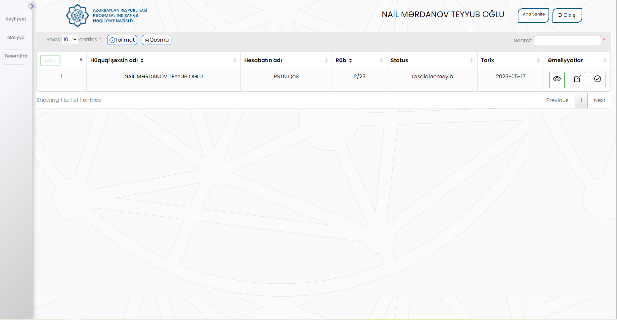
8
Əlavə etdiyiniz məlumatlara əsasən yaranmış rüblük hesabatlar bölməsində müvafiq olaraq 1. Nəzərdən keçirmək 2.Düzəliş etmək 3. Təsdiq etmək düymələrini görə bilərsiniz

Slide 9
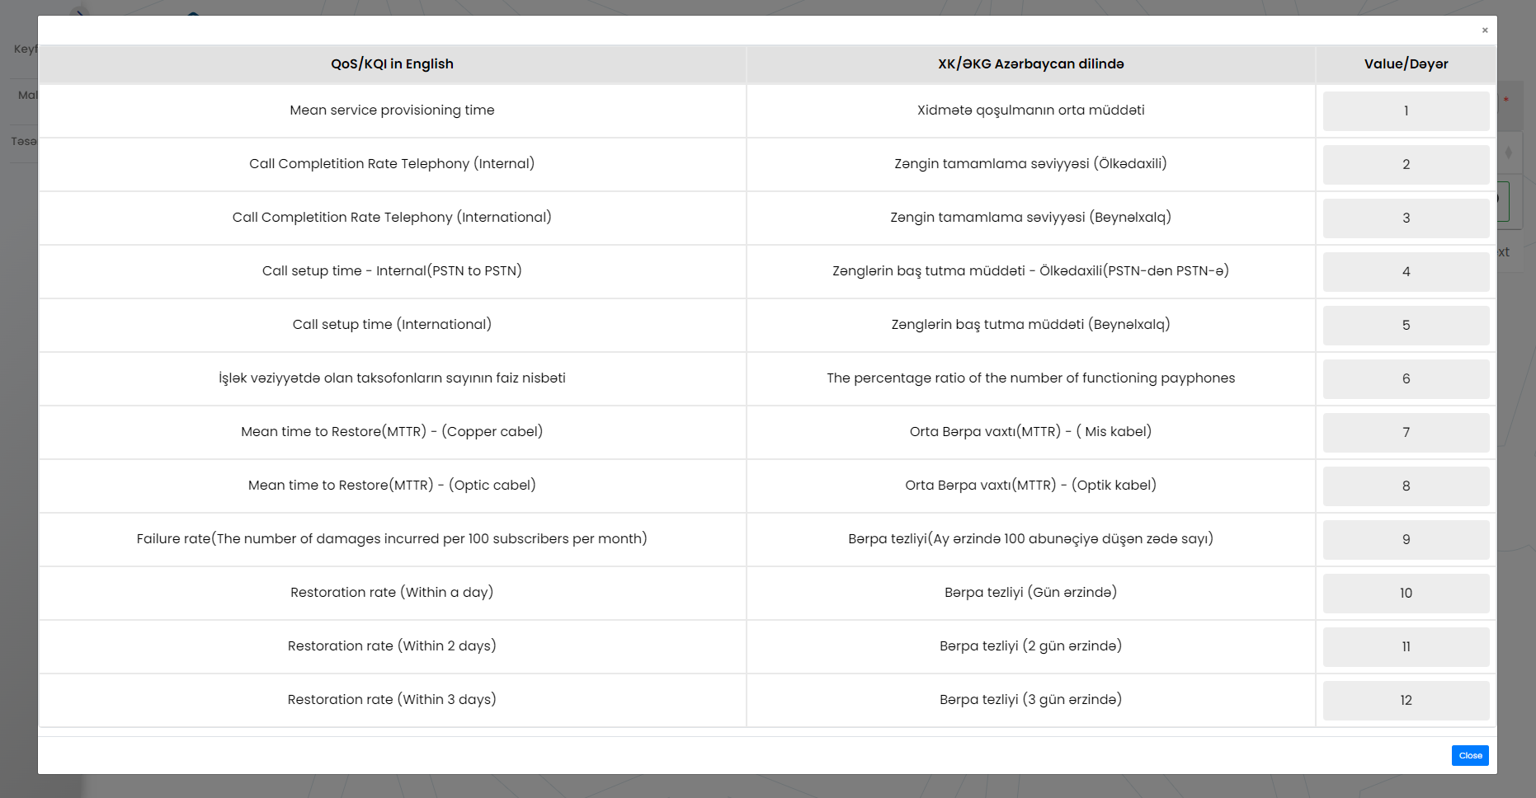
“Nəzərdən keçirmək” düyməsini klikləyərək açılmış interfeysde daxil etdiyiniz məlumatları görə bilərsiniz (Göstərilmiş dəyərlər şərtidir)
9

Slide 10
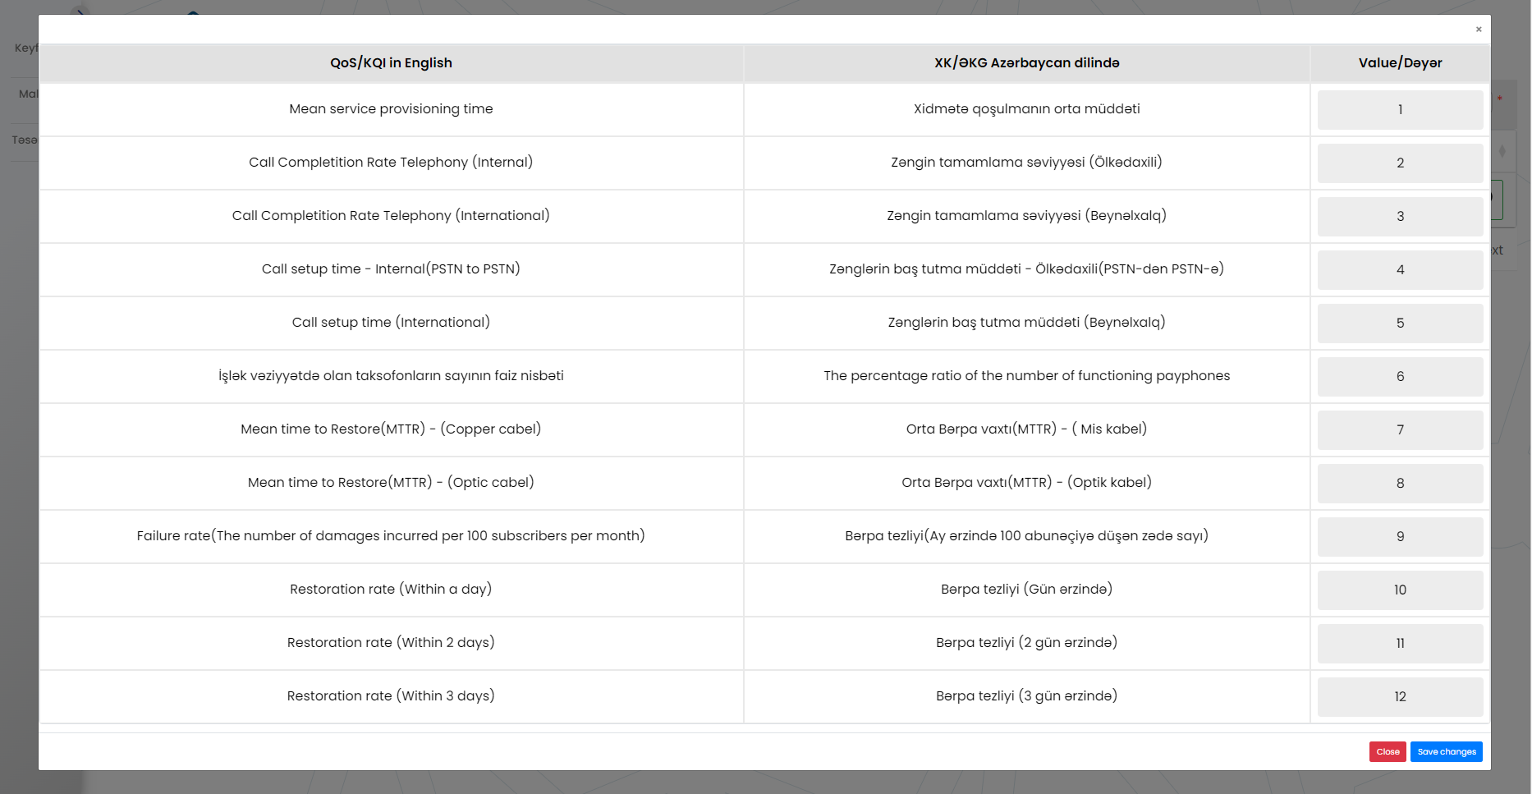
“Düzəliş etmək” düyməsini klikləyərək daxil etdiyiniz məlumatlarda dəyişiklik edə bilərsiniz (Göstərilmiş dəyərlər şərtidir)
10

Slide 11
11
Bütün məlumatların dəqiqliyinə əmin olduqdan sonra işarələnmiş “Təsdiq et” düyməsini klikləyərək məlumatlarınızı təsdiq edin. Qeyd: Təsdiqlənməmiş məlumatlar nəzərə alınmayacaq
12

Slide 12
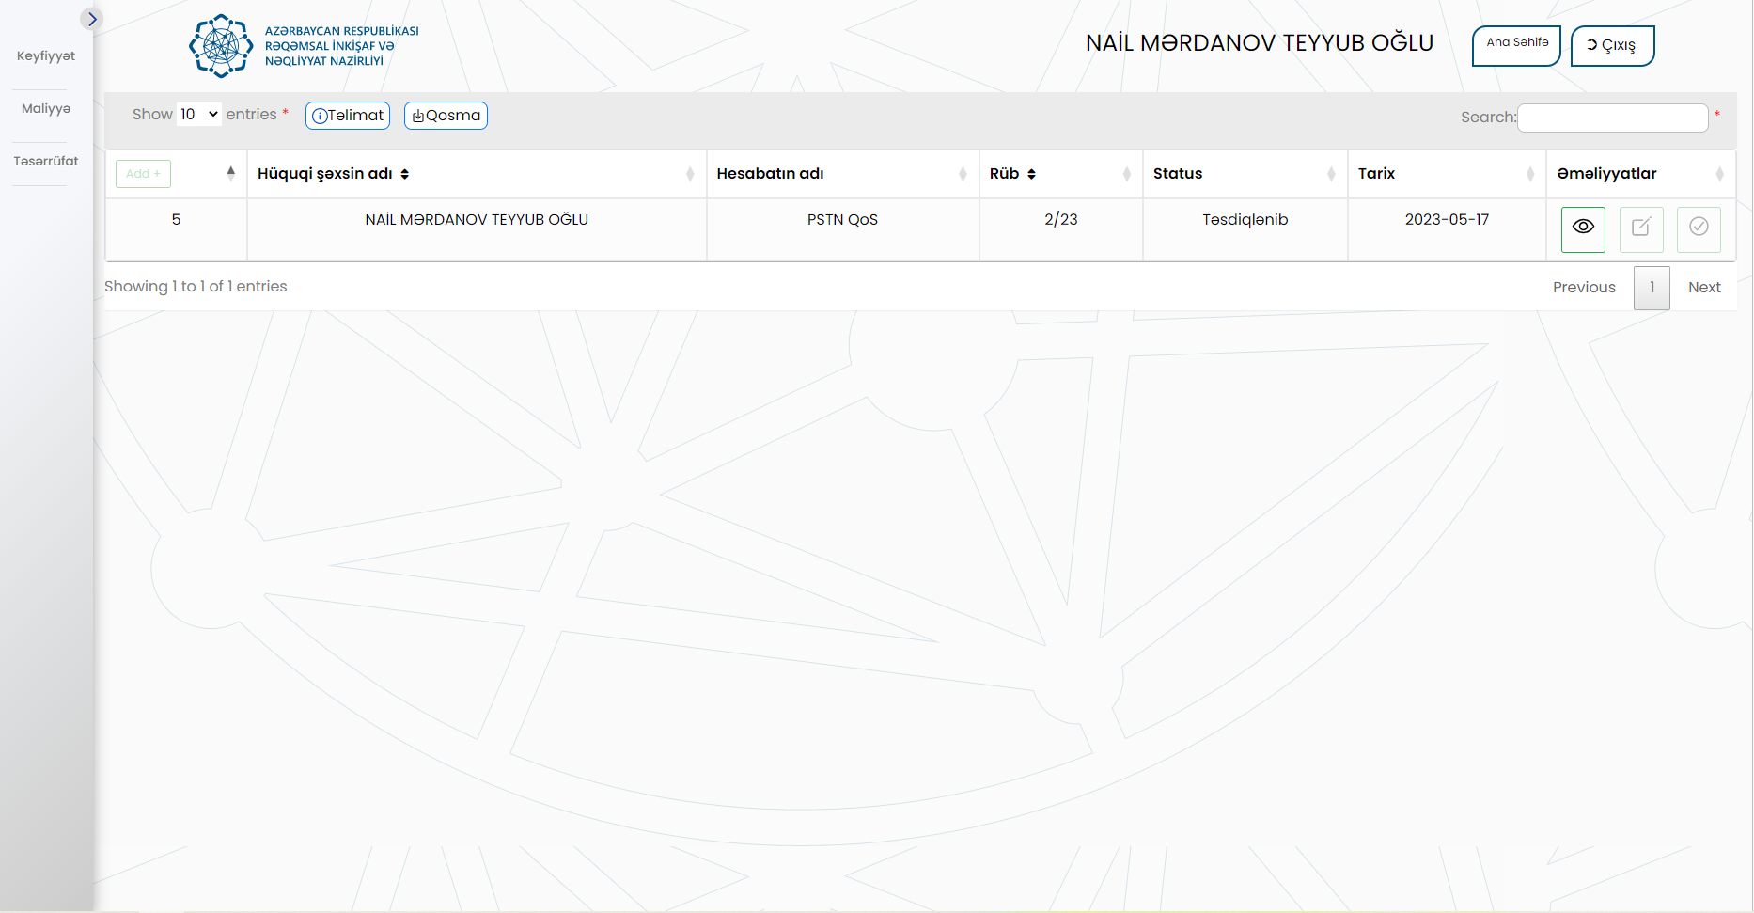
Məlumatlarınızı təsdiq etdikdən sonra işarələnmiş düymələr təsvir oldunduğu kimi deaktiv olunacaq. Növbəti rübün ilk günü həmin rübün hesabatını vermək üçün “Əlavə et” düyməsi yenidən aktiv olacaq
Nəzərə alın ki, rüblük hesabatların təsdiqi üçün son icra tarixləri müvafiq olaraq qeyd olunub:
I rüb
1 yanvar 00:00 -1 aprel 00:00
II rüb
1 aprel 00:00 -1 iyul 00:00
III rüb
1 iyul 00:00 -1 oktyabr 00:00
IV rüb
1 oktyabr 00:00 -1 yanvar 00:00

